Slide 1


把握高中新起点
—高中选科指南
探索生涯，规划未来

Slide 2
说在前面
在绝对实力面前，技巧只是徒有其表。
但选择，往往比努力更重要。

Slide 3

你了解什么是“3+1+2”高考模式吗？

Slide 4







“3+1+2”模式
+
+
卷面分各150分
卷面分100分
等级赋分
不分文理
A B C D E5个等级
起点赋分:30分

Slide 5
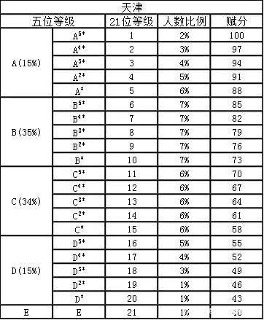
什么是赋分制？
赋分制，也称按等级赋分。等级赋分的基本思路：将每门选考科目的同一类型考生成绩按照分数高低依次排序。

Slide 6
合格考（学业水平考试）
科目
内容
语数外、政史地、理化生
音体美、技术等
各学科必修内容（难度较小）
成绩呈现
用途
考试时间
合格/不合格
高中毕业
每学年的上、下学期（但不得早于高一下半年）
只有合格考通过的科目才能作为等级考的科目。

Slide 7
录取
两依据，一参考
依据
参考
统一高考成绩
等级考成绩
学生综合
素质评价

Slide 8

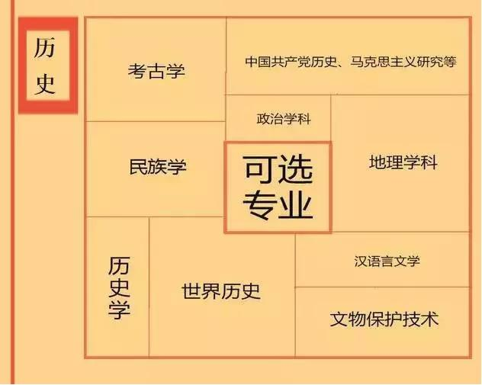
“3+1+2”模式
历史:是人文社会科学类专业的基础性学科， 纯文科的科目，知识面要求广，但相较地理、政治等文科科目更容易理解，拿分比较简单。由于是首选科目之一，很多物理弱的这部分人都会选择这个科目。

Slide 9

选科应该考虑哪些因素？
一、学科基础
基础好，也就成绩，相当于一个好的起点。选择优势学科，其意义不言而喻。
二、提升空间
学科基础代表的是现实状况，提升空间则代表未来可能，它是选科后到高考前，影响学科成绩变量的关键因素，有些同学在某些学科上或许基础较差，但仍有可能在一年或两年后超过其他人。

Slide 10
三、兴趣倾向
做感兴趣的事会让人心情愉悦，选择有兴趣的学科进行学习，不仅可以增强学习动力，极大程度地减少学习过程中产生的厌学、怠惰等负面因素，有时还能起到事半功倍的出奇效果。
四、大学要求
对于新高考改革实施地区，各大学会发布各专业关于科目选择的要求，唯有按照要求选择了必选科目，高考时才能填报该专业。这是学生和家长必须了解的。

Slide 11
五、专业选择
新高考改革的一大要点就是强调专业重于大学，因此，唯有正确选择专业，才能算得上真正意义的正确选科。专业选择对于选科的影响，除了考虑上大学要求外，还要考虑大学教育与高中教育的衔接问题。
六、职业规划
职业规划可以算作专业选择的衍生，是在专业衔接基础上更长远的考虑因素。现阶段学生就应该开始为孩子规划职业发展，高中生重视职业规划是很有意义的。

Slide 12

学生：确认自己最喜欢什么、最需要什么、最想要什么
家长：获取最新、最全面大学和专业信息
志向坚定者—首选“最相关”科目
兴趣明确者—首选“最喜欢”科目
偏科明显者—首选“最拿手”科目
学科均衡者—首选“最适用”科目
成绩一般者—首先“最自信”科目
多沟通，多交流，做到思想统一

Slide 13
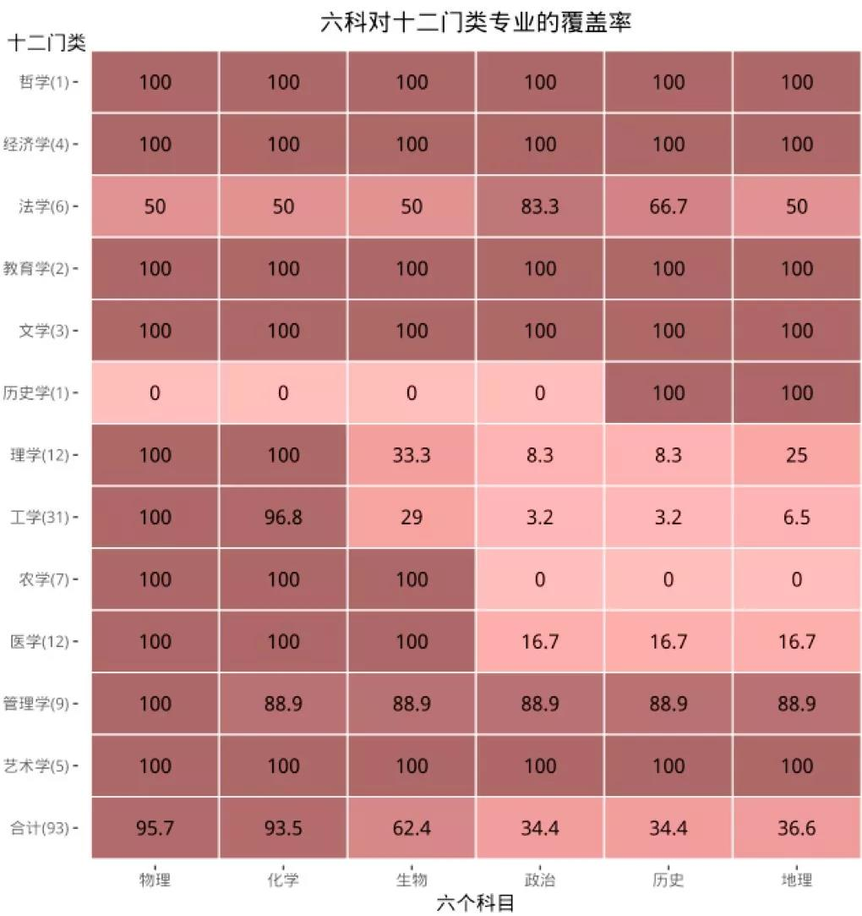
六科与十二专业类
颜色越深覆盖率越高，越浅则越低。
第1类：科目间无差别的门类，哲学、经济学、教育学、文学、艺术学五类，教育部无要求，高校可自行设定要求。
第2类：偏文的门类，法学和历史学，报考法学专业的同学对政治要求较多，报考历史学专业的同学需考历史或地理，某些高校历史和地理都必考。
第3类：偏理的门类，理、工、农、医、管偏理的门类，大多数要求必考物理或化学，某些高校甚至物理和化学都必考。

Slide 14
首选历史类选科组合分析
历史+化学+政治
特点：竞争压力小、学科关联性强。
适宜人群：1、文科思维有优势，文科成绩较好的学生；
2、记忆能力强，逻辑思维能力不太强的学生；
3、视野开阔，社会科学知识面广的学生。
分析及建议：历史、政治是文科类学科，化学虽属于理科类，但知识点比较细碎，需要记忆的东西较多。因此，这个组合适合文科思维有优势，文字表达能力和记忆能力强，逻辑思维相对不太强的学生。
此外，由于此组合竞争压力不大，也适合成绩中等程度的学生选择。
相关专业：汉语言文学、哲学、会计学、新闻学、工商管理类、公共管理等。

Slide 15
历史+化学+地理
特点：学习难度中等，知识点大多需要在理解中记忆。
适宜人群：
1、对政治不感兴趣，历史、地理成绩优异的学生； 2、表达能力和动手能力均突出的学生；
3、知识涉猎广泛，擅长理论联系实际的学生。
分析及建议：“历史+化学+地理”这个组合适合擅长以记忆为主，动手能力强，文字表达能力强的学生，该组合虽然学科跨度小但思维跨度大，竞争非常激烈，能否保证化学和地理在赋分中的优势，是选择该组合的生应该重点考虑的问题。
相关专业：经济学、财政学、金融学、法学、教育学类、新闻类、外国语言文学类、管理学类等。

Slide 16
历史+政治+生物
特点：学习难度较低，但不易得高分。
适宜人群：
1、有文科偏好，地理成绩较差的学生；
2、文字表达能力和记忆能力强，逻辑思维一般的学生；
3、动手操作能力强，好奇心强的学生。
分析及建议：选择这个组合的学生有明显特点：有文科偏好但对地理学科不感兴趣。因为有了一门理科的加入，稍稍拓宽了专业选择面。而在学习生物时，需要强调对多而零碎知识点的记忆和归纳。所以，这两个组合适合文科思维有优势，文字表达能力和记忆能力强，逻辑思维相对不太强的学生。
相关专业：汉语言文学、新闻学、外国语言文学类、哲学、法学、心理学等。

Slide 17
历史+生物+化学
特点：学习难度不大，最需要理论联系实际的选科组合。
适宜人群： 1、善于归纳总结，文理科素质较为均衡的学生；
2、对未来规划不太明确，希望通过选科扩大报考专业范围的学生； 3、记忆力强，反应迅速，能发现事物内在联系的学生；
4、成绩中等，物理成绩不具竞争力的学生。
分析及建议：客观来说，这个组合的学习难度不算大，某种程度上可以通过“题海战术”获得不错的等级分数，适合学习能力一般的学生。但如果将来想要学习生物科学、食品科学、环境科学、植物生产类、生命科学、医学类相关专业的同学要注意了，这个组合虽然包括“化学+生物”，但在最新的选科要求下，或许不能报考上述的这些专业方向，在选择前一定要慎之又慎。
相关专业：新闻学、经济学、金融学、公共管理类、建筑类、纺织类、中医学类等。

Slide 18
历史+生物+地理 特点：学科跨度小，思维跨度大。
适宜人群：
1、文科中对政治科目不感兴趣，政治分数不具竞争力的学生；
2、记忆力好，理论结合实际能力较强的学生；
3、喜欢实践、动手操作能力强的学生；
4、理科成绩一般，对生物相对感兴趣的学生。
分析及建议：适合不擅长物理学科且对政治科目不感兴趣的学生，同时也适合擅长以记忆为主，动手能力强，文字表达能力强的学生。
此外，如果考生报考的是理科类专业，由于高中阶段没有学习物理、化学科目，本科阶段的学习可能会有些吃力。
相关专业：新闻学、传播学、经济学、金融学、地理信息科学、人文地理与城乡规划、健康服务与管理、心理学类等。

Slide 19
历史+地理+政治 左右特点：学习难度低，选科人数多，竞争异常激烈。
适宜人群：
1、文科成绩优异但理科成绩较弱，文科思维强于理科；
2、喜欢历史，关注时政，对未来发展有明确的目标；
3、有志于从事社会科学研究相关的工作；
4、文笔好，记忆力好，在文科竞赛中有获奖经历；
5、艺术类、体育类考生，需要短时间内快速提分。
分析及建议：从已经试点高考改革的省份看，这个组合也是选科人数最多的组合之一。三门科目之间关联性强，学习过程中便于兼顾，很多有志于从事教师、公务员等行业的考生会优先选择这个科目组合。
相关专业：汉语言文学、新闻学、马克思主义理论类、哲学类、经济学类、法学类、教育学类、文学类、历史学类、管理学类、艺术学类、文物保护技术等。

Slide 20
选我所爱，择我所长；
爱我所选，圆我所梦。

